Slide 1
引例：
从键盘依次输入10个整数，累计求和。
main()
{ int i,s,x;
for(s=0,i=1;i<=10;i++)
{ Scanf(“%d”,&x);
s=s+x;
printf(“%d”,x);}
printf(“%d”,s);
}
{ Scanf(“%d”,&x);
s=s+x;}
printf(“%d”,s);
}

Slide 2

第7章
构造类型数据是由基本类型数据按一定规则排序构成的数据集合体。是C语言的重要内容。
数据类型
整型
实型（浮点型）
字符型（字符串）
枚举型
基本类型
数 组
数组的概念
一维数组
多维数组
字符型数组与字符串
构造类型
数组类型
结构体类型
共用体类型
指针类型
空类型
Notes:
基本数据类型是C语言预定义的类型。对应相应的关键字
共用体：覆盖技术。几个不同类型的变量使用从同一块位置开始的内存。

Slide 3
数组的概念
数组: 数组是具有相同数据且按一定次序排列的一组数据(或变量)的集合。
数组元素: 构成一个数组的所有变量称为数组元素。
数组名: 代表一个数据集合的数组的名字。数组名用标识符来命名。
下标: 一个数组元素是通过数组名和下标来标示它在数组中的位置。
下标由下标符即方括号“[ ]”和下标值组成。
数组按下标个数分类有:一维、二维、三维数组和多维数组。

Slide 4
7.1 一维数组
一维数组是数组名后只有一对下标符（方括号）的数组。
1. 一维数组的定义
格式： 数据类型 数组名[元素个数]；
说明：
数据类型:是指数组元素的数据类型:有int型、 float型、 char型。
数组名：代表一个数据集合的数组的名字。数组名用标识符来命名。
下标符：下标符用方括号即“[ ]”。不能用圆括号和其它符号。
元素个数：用来说明数组中存放元素的个数（即数组含数据的数量）。可以是整型常量或整型常量表达式，不能是变量。元素个数必须大于或等于1。
数组定义在程序中的位置：一定要在引用该数组前定义。一般在程序的开始位置。
通过对数组的定义,说明数组元素的数据类型、数组名及数组含元素（数据）的最大数量。

Slide 5
例如：
int a[4]; 数组有4个元素。
它们是：
a[0]
a[1]
a[2]
a[3]
注意: 不存在a[4]。因为下标值从0开始

Slide 6
2.一维数组的存储形式
一维数组的元素（数据）在内存中存储时，按下标递增的次序连续存放。
数组名a，数组元素的数据类型为int整型数据。
数组元素的下标值从0开始.
数组元素的个数为15个,它们是:a[0]、a[1]、a[2] .. ..a[13]、a[14].
例： int a[15];
元素 内存地址 内存 数组
地址 元素
&a[0] 2000
&a[1] 2002
&a[2] 2004
&a[3] 2006
&a[12] 2026
&a[13] 2028
&a[14] 2030
a[0]
a[1]
a[2]
a[3]
a[12]
a[13]
a[14]
数组名a是一个地址常量，表示数组存储区的首地址,即存放数组第一个元素的地址。
a⇔ &a[0];因此数组名是一个地址常量。不能对其进行赋值和进行运算
&是地址运算符，&a[0]表示取a[0]的地址。
一维数组的存储形式

Slide 7
3 一维数组的引用
数组的引用就是对数组元素（数据）的读取操作。
与变量的引用类似,数组的引用也是先定义后引用。与变量不同的是不能对数组整体进行（读取）操作。只能对数组的元素进行操作。
数组的引用格式：数组名[下标]
其中：• 下标可以是整型常量或整型常量表达式。
• 下标如果是表达式，首先计算表达式，计算的最终结果为下标值。
• 下标值必须是整型数。
• 下标值从0开始。而不是从1开始。
数组的引用应注意的是下限不能越限。即引用时的下限不能超过或等于定义时的下标值。

Slide 8
例1：把输入的10个整数按逆序输出
main( )
{ int a[10], i;
for (i=0; i<=9; i++)
scanf(“%d”, &a[i]);
for (i=9; i>=0; i - -)
printf(“%d”, a[i]);
}

Slide 9
练习：
输入十个数，统计并输出总和、平均值、最大值和最小值。
for(i=0; i<10; i++)
scanf(“%d”,&a[i]);
sum=0;
for(i=0; i<10; i++)
sum=sum+a[i]；
/*计算平均值*/
ave=sum/10；

Slide 10
练习：
输入十个数，统计并输出总和、平均值、最大值和最小值。
max=a[0];
for(i=0; i<10; i++)
if(a[i]>max) max=a[i]；
min=a[0];
for(i=0; i<10; i++)
if(a[i]<min) min=a[i]；

Slide 11
查找：
从m个数中去查找x的值是否存在。
顺序查找：从头到尾逐个去找
折半查找：前提条件：只适用于已排好序的数列。
顺序查找：
例： for(i=0; i<10; i++)
if (x==a[i])
{ k=i; break;}
if (k<10) printf(“ x是第％d个元素”, k+1);
else printf(“没找到！”)；

Slide 12
删除：
例： ……
for(i=0; i<10; i++)
if (x==a[i])
{ k=i; break;}
if (k<10)
for(i=k; i<10; i++)
a[i] = a[i+1];
else printf(“无此数！”)；
例： ……
for(i=0; i<10; i++)
if (x==a[i])
{ k=i; break;}

Slide 13
例2：从键盘任意输入10个整数，求它们当中的最大值。
＃define N 10
Main( )
{ int a[N], i, max;
for (i=0; i<N; i++)
scanf(“%d”, &a[i]);
max=a[0];
for (i=1; i<N; i++)
If (a[i]>max) max=a[i];
printf(“max=%d\n”, max);
}

Slide 14
4、一维数组的初始化
数组的初始化就是在定义数组的同时给其数组元素赋初值。
格式:数据类型标识符 数组名[元素个数]={数值1，数值2，.. ..数值n};
说明:
•花括号{ }中的数值是给数组元素赋初值的数值。赋值是按对应次序进行，并且用逗号“,”分开。
如:int x[5]={3,4,7,8,10};则x[0]=3,x[1]=4,x[2]=7,x[3]=8,x[4]=10
•花括号{ }中的数值的个数要少于等于数组元素的个数。此时，多余的数组元素初始化的数值为0。
如：int x[5]={ 3,4,7 };则x[0]=3, x[1]=4, x[2]=7, x[3]=0, x[4]=0。
•花括号{ }中的数值的个数多于数组元素的个数是语法错误。
•在数组定义中，可缺省方括号中的元素个数，由花括号中所赋初始值的数值个数来决定数组元素个数。
如: int y[ ]={ 6,4,1,7,8,10 }; 等价于int y[6]={ 6,4,1,7,8,10 };

Slide 15
5、一维数组的应用举例
任意给10个数,按由小到大对其排序,并输出结果。采用“起泡”排序法.
起泡法的思路:将相邻两个数比较,将小的数调到前头(或将大的数调到后面)。
若有6个数，分别是9，8，5，4，2，0。
第一趟 (见下图)：
第一次,将第1个数8和第2个数9进行比较,将小的数调到前头,即8和9对调位置。
第二次,将第2个数9和第3个数5进行比较,将小的数调到前头,既9和5对调位置。
第三次、第四次、第五次,如此进行共5次,结果得到8-5-4-2-0-9的顺序,最大的数9成为最下面的一个数。最大的数位置“沉底”,小数向上“浮起”一个位置。
第一趟：
第1次 第2次 第3次 第4次 第5次 结果
9 8 8 8 8 8
8 9 5 5 5 5
5 5 9 4 4 4
4 4 4 9 2 2
2 2 2 2 9 0
0 0 0 0 0 9

Slide 16
第二趟(见下图)：
第二趟对余下的5个数(8-5-4-2-0)按上述的方法进行下去。经过四次比较,得到次大的数8。如此进行下去。6个数要比较5趟。结果得到：5-4-2-0-8的顺序，次大的数8“沉底”。
第一趟，比较五次。第二趟，比较四次。第三趟，比较三次。.. ..第五趟，比较一次。第n趟，比较n-1次。
如果有n个数，则进行n-1趟比较。在第i趟的比较中要进行n-i次两两比较。
第二趟：
第1次 第2次 第3次 第4次 结果
8 5 5 5 5
5 8 4 4 4
4 4 8 2 2
2 2 2 8 0
0 0 0 0 8
第三趟：
结果
4
2
0
5
第四趟：
结果
2
0
4
第五趟：
结果
0
2
最后6个数的排序结果是：
0-2-4-5-8-9（从小到大）。

Slide 17
程序：
main( )
{ int a[10];
int i,j,t;
printf(“input 10 numbers :\n”);
for(i=0;i<10;i++)
scanf(“%d”,&a[i]);
printf(“\n”);
for(j=0;j<9;j++)
for(i=0;i<9-j;i++)
if(a[i]>a[i+1])
{ t =a[i];
a[i]=a[i+1];
a[i+1]=t;
}
printf(“the sorted numbers:\n”);
for(i=0;i<10;i++)
printf(“%d ”,a[i]);
}
//将10个数输入数组a[10]中。
//j是趟次循环变量（外循环变量），
//i是每次循环变量（内循环变量）。
//（按下标排序）前后两数进行比较，
//前者大于后者，则两数交换位置。即
//小数在前，大数在后。
input 10 numbers:
1 0 4 8 12 65 -76 100 -45 123
the sorted numbers:
-76 -45 0 1 4 8 12 65 100 123
Notes:
1趟5次
2趟4次
3趟3次
4趟2次
5趟1次
和为数的个数

Slide 18
程序：
main( )
{ int a[11];
int i,j,t;
printf(“input 10 numbers :\n”);
for(i=1;i<11;i++)
scanf(“%d”,&a[i]);
printf(“\n”);
for(j=1;j<=9;j++)
for(i=1;i<=10-j;i++)
if(a[i]>a[i+1])
{ t =a[i];
a[i]=a[i+1];
a[i+1]=t;
}
printf(“the sorted numbers:\n”);
for(i=1;i<11;i++)
pintf(“%d ”,a[i]);
}
//将10个数输入数组a[11]中。
//j是趟次循环变量（外循环变量），
//i是每次循环变量（内循环变量）。
//（按下标排序）前后两数进行比较，
//前者大于后者，则两数交换位置。即
//小数在前，大数在后。
input 10 numbers:
1 0 4 8 12 65 -76 100 -45 123
the sorted numbers:
-76 -45 0 1 4 8 12 65 100 123
Notes:
1趟5次
2趟4次
3趟3次
4趟2次
5趟1次
和为数的个数

Slide 19
7.2 多维数组
数组名后有两个下标数组叫二维数组，有三个下标的数组叫三维数组,下标个数大于或等于2的数组叫多维数组。
1、多维数组的定义
多维数组定义的格式：
数据类型 数组名[下标1][下标2]…[下标n]；
说明：
  数据类型、数组名的说明同一维数组的说明。
  下标为整型常量或整型常量表达式。
  数组元素个数为：下标1×下标2× .. .. ×下标n 。
  下标值从0开始。

Slide 20
二维数组例： int x[2][3];
x 是二维数组，共有6个元素 (2×3=6)，它们是：
x[0][0], x[0][1], x[0][2],
x[1][0], x[1][1], x[1][2]。
其全部元素数值均为 int 型。
x[0]:
x[1]:
X

Slide 21
三维数组例: float y[2][3][4];
y 是三维数组，共有24个元素(2×3×4=24)，它们是：
y[0][0][0] y[0][0][1] y[0][0][2] y[0][0][3]
y[0][1][0] y[0][1][1] y[0][1][2] y[0][1][3]
y[0][2][0] y[1][2][1] y[0][2][2] y[0][2][3]
y[1][0][0] y[1][0][1] y[1][0][2] y[1][0][3]
y[1][1][0] y[1][1][1] y[1][1][2] y[1][1][3]
y[1][2][0] y[1][2][1] y[1][2][2] y[1][2][3]
其全部元素数值均为 float 型。

Slide 22
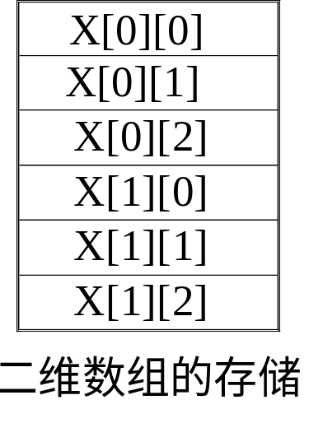
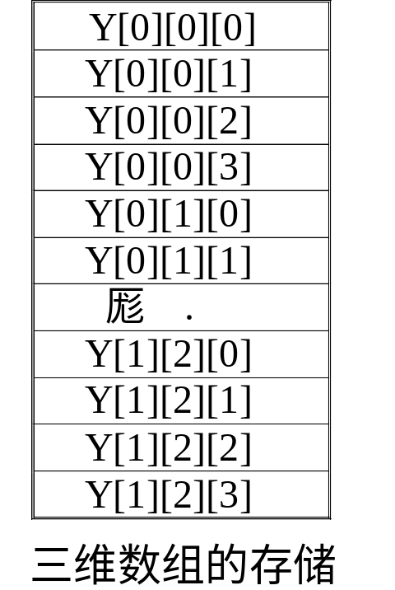
2 多维数组的存储形式
多维数组在内存中按下标顺序依次存储在内存的连续空间中。
对于二维数组,是按下标先后顺序（从最小下标值开始）存放。
如: int x[2][3];
先放第一下标为0的行,即 x[0][0], x[0][1], x[0][2],
再放第一下标为1的行,即 x[1][0], x[1][1], x[1][2].
对于三维数组,也是按下标先后顺序(从最小下标值开始)存放。
如: float y[2][3][4];
先放第一下标为0的行,y[0][0][0] y[0][0][1] y[0][0][2] y[0][0][3]
y[0][1][0] y[0][1][1] y[0][1][2] y[0][1][3]
. y[0][2][0] y[1][2][1] y[0][2][2] y[0][2][3]
再放第一下标为1的行,y[1][0][0] y[1][0][1] y[1][0][2] y[1][0][3]
. y[1][1][0] y[1][1][1] y[1][1][2] y[1][1][3]
y[1][2][0] y[1][2][1] y[1][2][2] y[1][2][3]

Slide 23
3 多维数组的引用
同一维数组一样，先定义、后引用；不能对一个多维数组的整体进行引用，
只能对具体的数组元素进行引用。其引用的格式为：
二维数组的引用格式：
数组名[下标1][下标2]
三维数组的引用格式：
数组名[下标1][下标2][下标3]
说明：
下标值必须大于等于0的整型常量、常量表达式、变量或变量表达式。
数组中要特别注意下标越限。因为程序编译系统不检查数组下标越限问题,所以程序设计者应特别注意。
例：int z[4][10],a[4][5][7],b[4][5],i,j,k,m;
z[1][0]=1;
a[i][2*k-1][m+3]=z[1][0];
b[0][0]=10;
b[4][5]=z[1][0];



Slide 24
4 多维数组的初始化
例：二维数组 int x[2][3]={1,2,3,4,5,6};
初始化结果是： x[0][0]=1 x[0][1]=2 x[0][2]=3
x[1][0]=4 x[1][1]=5 x[1][2]=6
也可写成:int x[ ][3]={1,2,3,4,5,6};即第一下标省略,但第二下标不能省略。
例：三维数组 int y[2][3][4]={1,2,3,4,5,6,7,8,9,10,11,12,13,
14,15,16,17,18,19,20,21,22,23,24};
初始化结果是：
y[0][0][0]=1 y[0][0][1]=2 y[0][0][2]=3 y[0][0][3]=4
y[0][1][0]=5 y[0][1][1]=6 y[0][1][2]=7 y[0][1][3]=8
y[0][2][0]=9 y[1][2][1]=10 y[0][2][2]=11 y[0][2][3]=12
y[1][0][0]=13 y[1][0][1]=14 y[1][0][2]=15 y[1][0][3]=16
y[1][1][0]=17 y[1][1][1]=18 y[1][1][2]=19 y[1][1][3]=20
y[1][2][0]=21 y[1][2][1]=22 y[1][2][2]=23 y[1][2][3]=24

Slide 25
5、多维数组的应用举例
例: 将一个二维数组行和列元素互换，存到另一个
二维数组中。
main( )
{ int a[2][3]={{1,2,3},{4,5,6}};
int b[3][2], i, j;
1 2 3
4 5 6
a=
for(i=0;i<=1;i++)
for(j=0;j<=2;j++)
b[j][i]=a[i][j] ;
1 4
2 5
3 6
b=
for (i=0; i<=2; i++)
{ for (j=0;j<=1;j++)
printf(“%5d”,b[i][j]);
printf(“\n”);
}
}
Notes:
书上求转置

